Slide 1


Registro de gastos en Excel
Definición:
El presente proyecto de análisis de datos está enfocado para principiantes, aquellos que aún no realizan su primera investigación en datos.
La base de datos esta realizada en Excel en formato CSV.
El proyecto se relaciona con la gestión de finanzas personales.
Lic. Céssar García

Slide 2

Objetivo
La base de datos proporcionada en Excel contiene los registros de gastos realizados de un usuario, este registro también muestra los diferentes encabezados los cuales son:
La fecha en la que se realizó el gasto.
La categoría a la que pertenece como gasto esencial, no esencial, deudas e ingreso.
El concepto (Una breve descripción)
El valor, cuanto fue el pago o ingreso
La factura, este es un numero de tipo folio único
Lic. Céssar García

Slide 3

Pregunta a responder
Teniendo una breve introducción a la base de datos, ahora conoceremos la pregunta que nos pide resolver.
¿Qué gastos eliminar o disminuir?
Lic. Céssar García

Slide 4
Primer proyecto de análisis de datos.
Pasos para el análisis de datos
Definir el problema.
Preparar los datos
Procesar
Analizar
Compartir
Actuar
Hacer preguntas
Reunir los datos
Limpiar los datos
Responder preguntas
Tablero
Toma de decisiones en base a los datos
Se enfoca en
Lic. Céssar García

Slide 5
Primer proyecto de análisis de datos.
1. Definir el problema
Business Problems
¿Cómo registrar los datos
¿Qué datos se necesitan?
Estadísticas rápidas
EDA – Análisis exploratorio de datos
¿Cuáles son las salidas de dinero más representativas en el año?
Reporte dinámico de ingresos vs gastos por mes
¿Qué gastos eliminar o disminuir?
Diseño información
Que información se debe considerar – categorías
Promedio - mediana - min - max - rango
Con filtros y formatos condicionales
Con filtros y Con tablas dinámicas
Tablero
Decisiones
Se realiza con
Lic. Céssar García

Slide 6
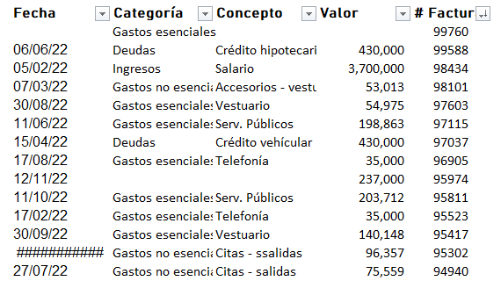
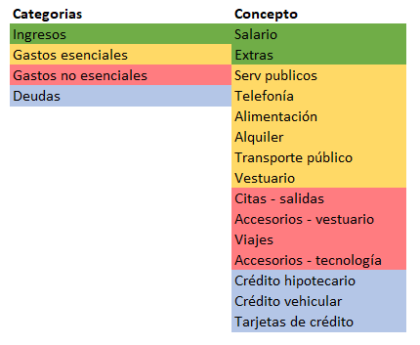
Primer proyecto de análisis de datos.
Lic. Céssar García
2. Preparar los datos
¿Cómo registrar los datos?
¿Qué datos se necesitan?
Diseño información
Que información se debe considerar – categorías
Diseño de la información:
Información por considerar:

Slide 7
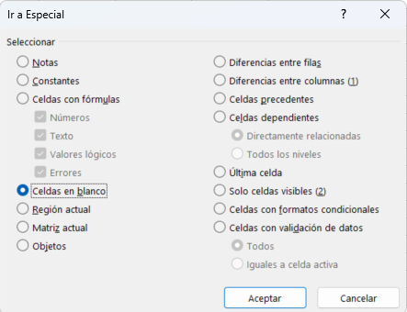
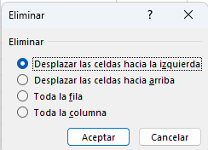
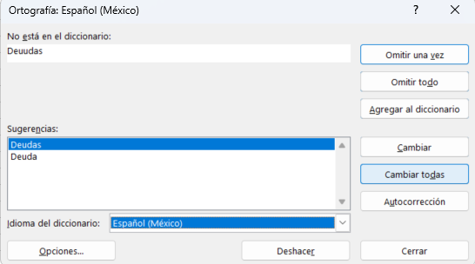
Primer proyecto de análisis de datos.
3. Procesar los datos
Check List: Limpieza de datos
Seleccionar los datos que responden a nuestras preguntas (Eliminar datos innecesarios como las facturas)
Revisar Ortografía
Remover espacios Extra
Remover filas vacías (no es posible conseguir los datos)
Solución C
=Espacios(B2:C180)
Solución D
Solución B
Lic. Céssar García

Slide 8
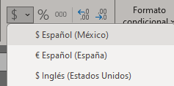

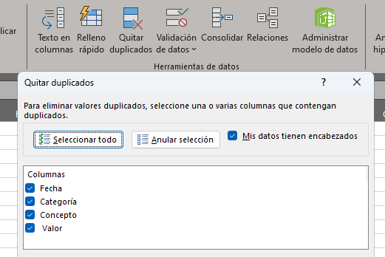
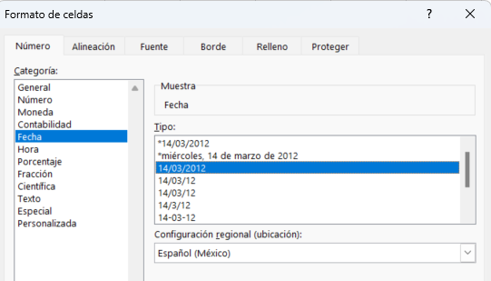
Primer proyecto de análisis de datos.
Lic. Céssar García
3. Procesar los datos
Check List: Limpieza de datos
Ajustar datos incorrectos (con ceros o letras de más)
Ajustar formatos (Fechas, números…)
Ordenar por criterio (fecha)
Remover datos duplicados
Solución B
Solución C
Solución D
Solución A

Slide 9
Primer proyecto de análisis de datos.
4. Analizar
Check List: Análisis de datos
(Solución a las preguntas - problema)
Estadísticas rápidas
EDA - Análisis exploratorio de datos
¿Cuáles son las salidas de dinero más representativas en el año?
¿Cuáles son las salidas de dinero más representativas en el año?
Promedio - mediana - min - max – rango
Con formatos condicionales
Con filtros
Con tablas dinámicas
Se realiza con
Lic. Céssar García

Slide 10
Primer proyecto de análisis de datos.
4. Analizar
a) Estadísticas rápidas
C: Quick Stats | Ingresos | Gastos esenciales | Gastos no esenciales | Deudas
Max | $3,700,000 | $650,000 | $199,735 | $430,000
Min | $168,081 | $35,000 | $40,599 | $36,217
Promedio | $1,956,837 | $255,085 | $86,109 | $310,518
Mediana | $1,982,430 | $197,137 | $84,755 | $430,000
c) ¿Cuáles son las salidas de dinero más representativas en el año?
d) ¿Cuáles son las salidas de dinero más representativas en el año?
Lic. Céssar García

Slide 11
Primer proyecto de análisis de datos.
4. Analizar
Suma de valor
Lic. Céssar García

Slide 12
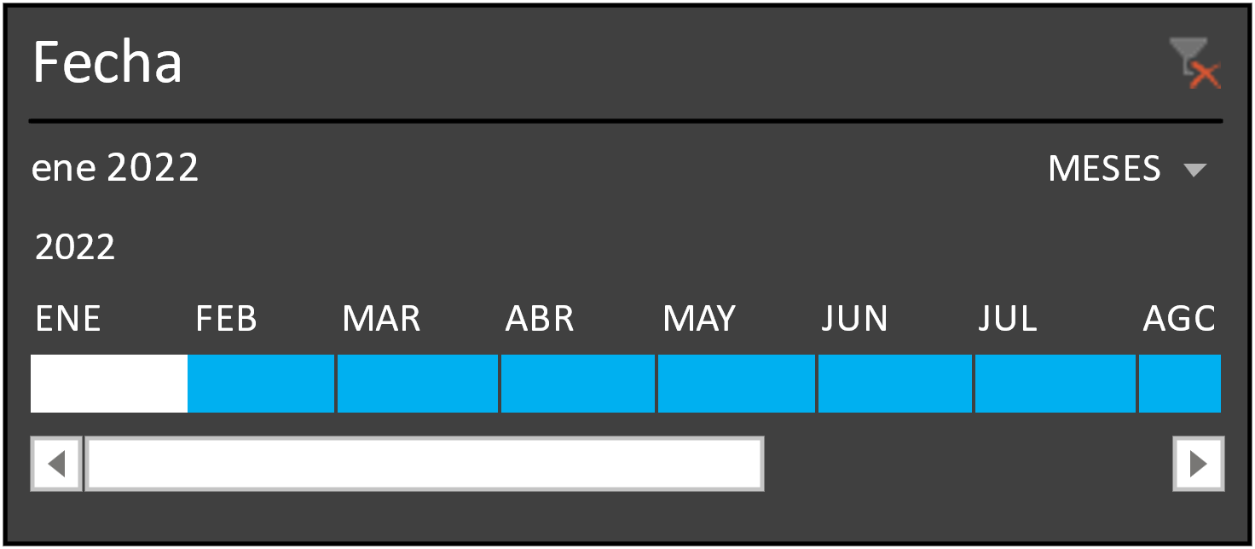
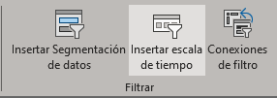
Primer proyecto de análisis de datos.
5. Compartir
Podemos insertar una escala de tiempo
Lic. Céssar García

Slide 13
Primer proyecto de análisis de datos.
5. Compartir
Reporte dinámico de gastos
Distribución por categorías
Distribución por gastos
Distribución por categorías y conceptos
Segmentar por fechas
Lic. Céssar García

Slide 14
Primer proyecto de análisis de datos.
5. Tomar decisiones
¿Qué gastos eliminar o disminuir?
Vemos de la tabla de distribución de los gatos el mayor de ellos son los gastos esenciales y de la tabla distribución por categoría y concepto el mayor de los gastos esenciales es la renta de alquiler con un 43% y la alimentación con un 23%, pero en este caso al ser un gasto necesario debemos descartarlo, ya que, si nos sirve, tal vez podríamos disminuir el gasto, pero ya será por decisión propia.
Otra opción sería del grafico de distribución de gastos, escoger el gasto de deudas, dentro de aquí vemos que el crédito hipotecario y vehicular ambos representando un gasto de 46%, este serían el más adecuados de recortar
Lic. Céssar García

Slide 15

Registro de gastos en Excel
Video tutorial:
Puedes apoyarte del siguiente video tutorial donde se explica paso a paso este proyecto de análisis de datos
Lic. Céssar García

